Slide 1
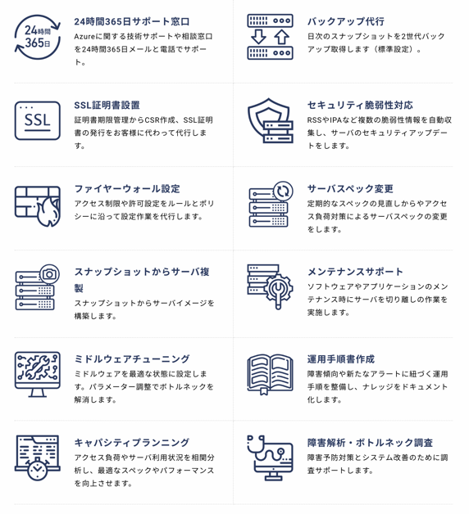
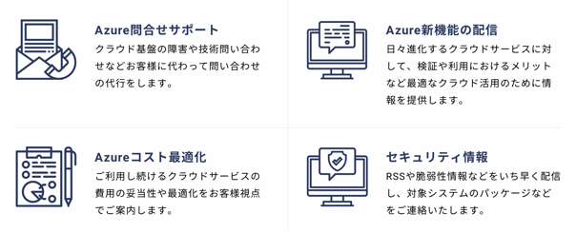
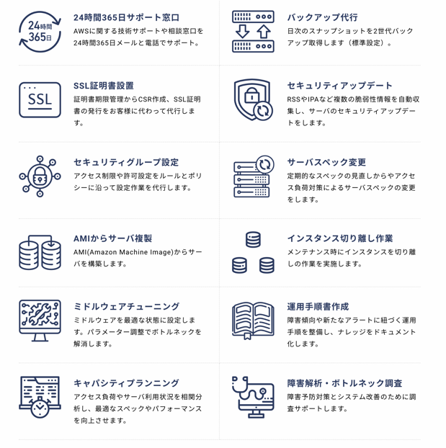
●最適なGCP構成のご提案
Big Queryを活用したアプリケーションの開発やApp Engineを利用した社内システムのクラウドへの移行など、クラウドに最適な設計や構成をご提案いたします。GCPで実現可能な性能要件や代替案についても事例を元にご紹介いたします。

